Slide 1


Результаты деятельности Министерства труда, социального развития и занятости населения Республики Алтай
за 2025 год

Slide 2


Бюджет Минтруда Республики Алтай
2025 год
5,5 млрд. руб.
2026 год
4,8 млрд. руб.
Итоговая коллегия
Министерства труда
Республики Алтай
2025

Slide 3
Динамика бюджета Минтруда Республики Алтай
2025-2026 млрд.руб.
Итоговая коллегия
Министерства труда
Республики Алтай
2025

Slide 4

Итоговая коллегия
Министерства труда
Республики Алтай
2025

Slide 5

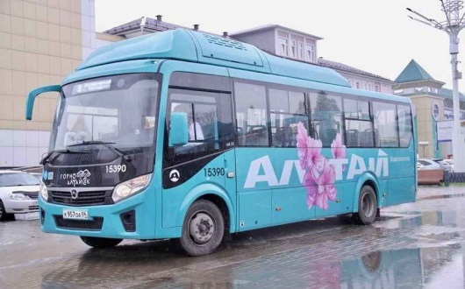

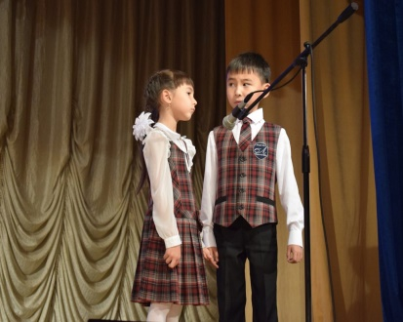


МНОГОДЕТНЫЕ СЕМЬИ
8772 - многодетных семьи; Бюджет 2025 - 141,5 млн.руб.
Итоговая коллегия
Министерства труда
Республики Алтай
2025
181 чел.
10,4 млн.руб.
6 242 ребенка
91,3 млн.руб.
4 288 семей
36,2 млн.руб.
157 детей
381,0 тыс.руб.
2026 год:
– 150 тыс.руб,
+ – 100 тыс.руб.

Slide 6
Открытие семейных многофункциональных центров
на территории Республики Алтай
2024 год
2025 год
2026 год
Управление социальной поддержки Кош-Агачского района
Комплексный центр социального обслуживания населения
КУ РА «Управление социальной поддержки населения Чемальского района»
КУ РА «Управление социальной поддержки населения Онгудайского района»
Создание и открытие Семейных МФЦ в Республике Алтай значительно повысило доступность и качество социальных услуг для семей с детьми.
На базе учреждений работают интерактивные площадки для организации коррекционно – профилактической работы с несовершеннолетними, выявления и коррекция проблем во взаимоотношениях со сверстниками и взрослыми. Организованы рабочие места для получателей социальных услуг с доступом к Единому порталу государственных услуг. Родители и дети получают помощь в преодолении кризисных состояний, налаживании внутрисемейных и детско-родительских отношений, появились дополнительные возможности для консультаций и объединений усилия разных специалистов для комплексного решения проблем конкретных семей. Охвачено свыше 300 семей.
В рамках «Мобильной приемной» в форме выездной работы в отдаленные населенные пункты проводятся индивидуальные беседы, консультации, творческие, патриотические и игровые занятия, психологические тренинги на формирование здорового образа жизни, улучшения взаимоотношений среди сверстников, профилактики суицидальных поведении и т.д. Охвачено всего более 600 несовершеннолетних детей.
В рамках «Скорой семейной помощи» экстренного реагирования на кризисные ситуации в семьях организовано предоставление временного приюта, психологической и юридической поддержки. В результате предотвращены негативные последствия кризисных ситуаций, оказана своевременная помощь 8 семьям, находящимся в остром уязвимом положении.
Итоговая коллегия
Министерства труда
Республики Алтай
2025

Slide 7
Оздоровление детей в трудной жизненной ситуации
Итоговая коллегия
Министерства труда
Республики Алтай
2025

Slide 8
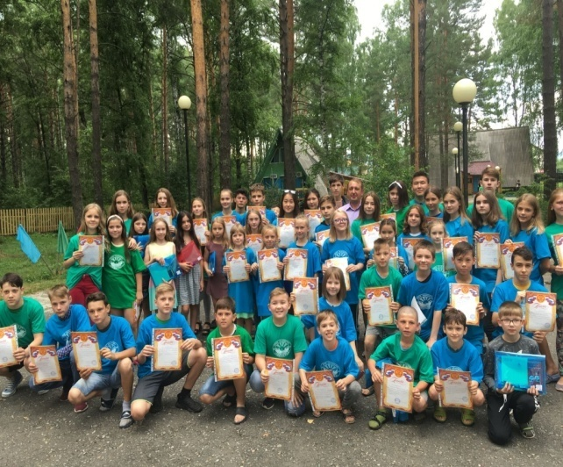
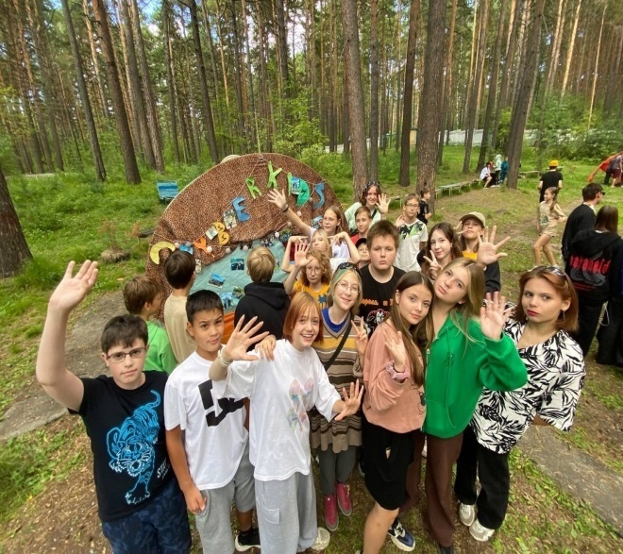
Оздоровление детей, находящихся в трудной жизненной ситуации, в 2026 году
Добавить профильные смены с уклоном на патриотическое воспитание, профориентационной и спортивной направленности, а так же провести смену посвященную 35 -летию со дня образования Республики Алтай и 270-летию вхождения алтайского народа в состав Российского государства.
Охватить отдыхом и оздоровлением детей участников СВО, в том числе погибших в детских оздоровительных организациях (санаториях) на территории других субъектов РФ
Оздоровить в санаториях Краснодарского края и Республики Беларусь 110 детей в рамках договора между Постоянным комитетом Союзного государства(Россия и Белоруссия) и Правительством Республики Алтай
В период летней оздоровительной компании детей находящихся в центре «Очаг» распределить по разным сменам, с целью социализации детей.
Итоговая коллегия
Министерства труда
Республики Алтай
2025

Slide 9
Социальное сиротство
под предварительной
опекой
34 ребенка
В приемных
семьях
500 детей
166 детей
на
30%
под опекой
312 детей
2025 г.
Итоговая коллегия
Министерства труда
Республики Алтай
2025
На 1 декабря 2025 года 1073 ребенка-сироты или оставшихся без попечения родителей
Численность детей-сирот и детей, оставшихся без попечения родителей, проживающих в организациях

Slide 10
Критерии оценки эффективности деятельности субъектов системы профилактики
№ п/п | Наименование показателя (индикатора) | Значения показателя
 |  | План 2025 год | Факт на 01.10.2025 года | План 2026 год
1. | Численность детей, находящихся в организациях для детей-сирот и детей, оставшихся без попечения родителей, более 1 года, помещенных в указанные организации по заявлению родителей | 0 | 0 | 0
2. | Доля детей-сирот и детей, оставшихся без попечения родителей, от общей численности детского населения, проживающего на территории Республики Алтай | 1,7% | 1,75% | 1,6%
3. | Доля детей-сирот и детей, оставшихся без попечения родителей, воспитывающихся в замещающих семьях, от общего количества детей-сирот и детей, оставшихся без попечения родителей (процентов) | 79,2% | 79,0% | 79,6%
4. | Численность родителей, восстановленных в родительских правах | 7 | 0 | 9
5. | Численность родителей, в отношении которых отменено ограничение родительских прав | 9 | 12 | 10
Итоговая коллегия
Министерства труда
Республики Алтай
2025

Slide 11
Численность детей – сирот, оставшихся без попечения родителей и численность детей – сирот, обеспеченных жилыми помещениями
Итоговая коллегия
Министерства труда
Республики Алтай
2025

Slide 12
Численность граждан, имеющих судебные решения
Итоговая коллегия
Министерства труда
Республики Алтай
2025

Slide 13
Специализированный жилищный фонд для детей – сирот
Итоговая коллегия
Министерства труда
Республики Алтай
2025
Требует ремонта – 21 жилое помещение

Slide 14
Сумма начисленных штрафов за неисполнение судебных актов по предоставлению жилых помещений детям – сиротам
Тыс.руб.
Итоговая коллегия
Министерства труда
Республики Алтай
2025
14

Slide 15
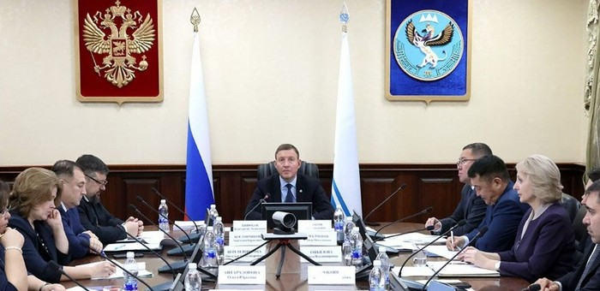
Меры поддержки участникам СВО в Республике Алтай
Итоговая коллегия
Министерства труда
Республики Алтай
2025
15

Slide 16
69 - МЕР СОЦИАЛЬНОЙ ПОДДЕРЖКИ УЧАСТНИКОВ СВО И ЧЛЕНОВ ИХ СЕМЕЙ
различные виды пенсий,
санаторно-курортное лечение,
обеспечение ТСР,
выплаты на ремонт жилья,
выплаты ветеранам боевых действий,
налоговые льготы на имущество,
включение в страховой стаж периодов участия в СВО
30 - федеральные
27 - региональные
4 вида единовременных денежных выплат, субсидия на догазификацию и газификацию, бесплатный проезд, транспортный налог, социальное обслуживание, социальная и медицинская реабилитация, оздоровление детей
Итоговая коллегия
Министерства труда
Республики Алтай
2025
12 - муниципальные
бесплатное одноразовое питание в школе,
бесплатное посещение детского сада,
бесплатное предоставление земельных участков, освобождение от уплаты земельного налога

Slide 17
15 107 участников СВО и членов их семей воспользовались мерами с начала СВО
Итоговая коллегия
Министерства труда
Республики Алтай
2025
1 июля 2025 года размер выплаты контрактникам составил 800 тыс.руб.

Slide 18
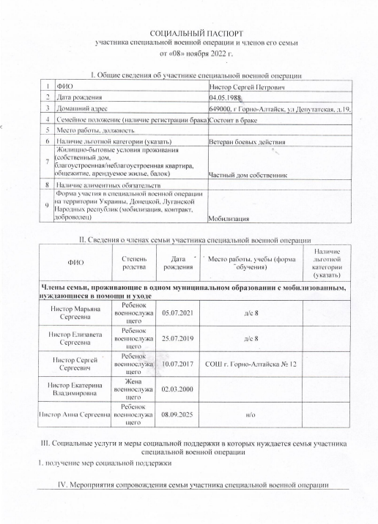
Социальный паспорт участника специальной военной операции (СВО)
и членов его семьи
составляется учреждением в сфере социальной поддержки населения по месту жительства или месту пребывания участника СВО
При поступлении информации об участнике СВО от органов местного самоуправления, органов государственной власти РА, военных комиссариатов устанавливается первичный контакт с членами семей участников СВО и погибших (умерших) в ходе участия в СВО
В социальном паспорте участника СВО заполняются:
общие сведения об участнике СВО,
сведения о совместно проживающих членах семьи,
в каких видах помощи нуждается семья участника СВО,
мероприятия сопровождения семьи участника СВО
Итоговая коллегия
Министерства труда
Республики Алтай
2025

Slide 19
Социальная реабилитация участников СВО
С начала спецоперации 11325 чел. получили консультационные и социально-бытовые услуги, юридическую и психологическую помощь
Оказание комплексной помощи участникам СВО
Бесплатное социальное обслуживание в социально-реабилитационном отделении Комплексного Центра социального обслуживания населения
социально – медицинские услуги, социально-психологические и социально-культурные услуги
Система социальной реабилитации участников СВО и членов их семей включает 12 учреждений
КУ РА «Комплексный центр социального обслуживания населения»
Управления социальной поддержки населения в 11 муниципальных образованиях
11 Управлений социальной поддержки населения по Республике Алтай
социальное обслуживание на дому членов семьи участника СВО, система долговременного ухода
Итоговая коллегия
Министерства труда
Республики Алтай
2025

Slide 20
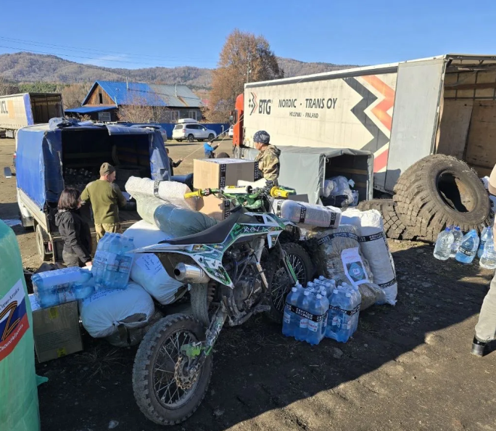
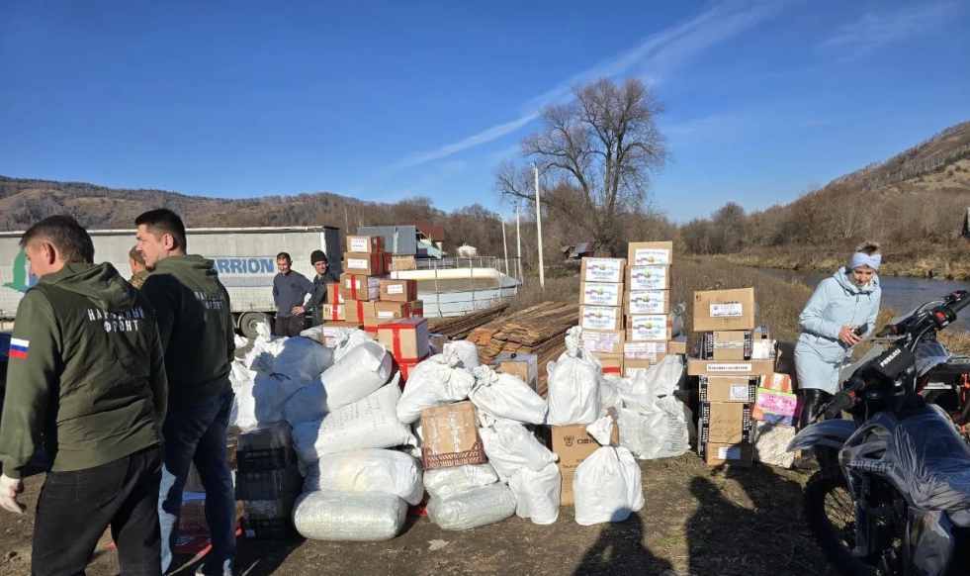
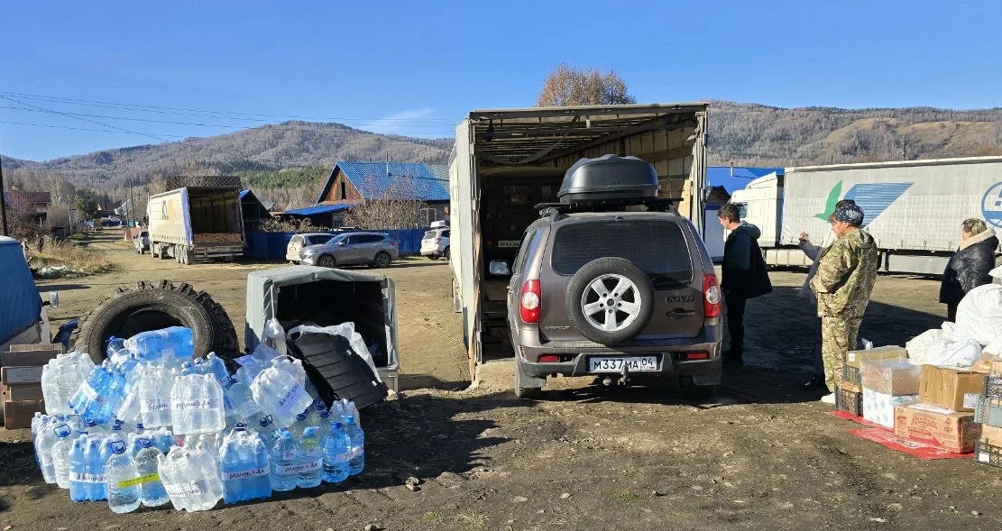
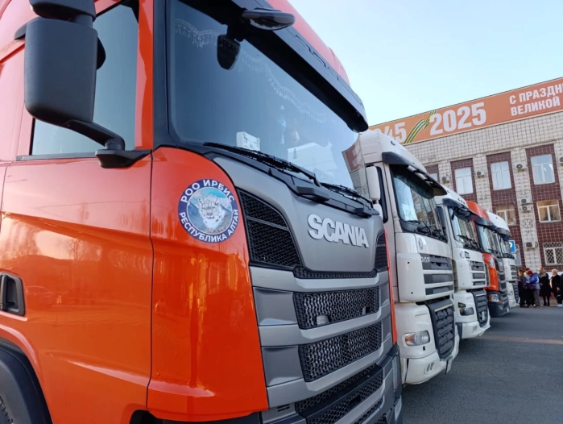
Объем собранных средств добровольных пожертвований 9 млн. рублей 1200 тонн
В 2023 году 15 фур, в 2024 году – 55 фур, в 2025 году - 83 фуры
Итоговая коллегия
Министерства труда
Республики Алтай
2025

Slide 21
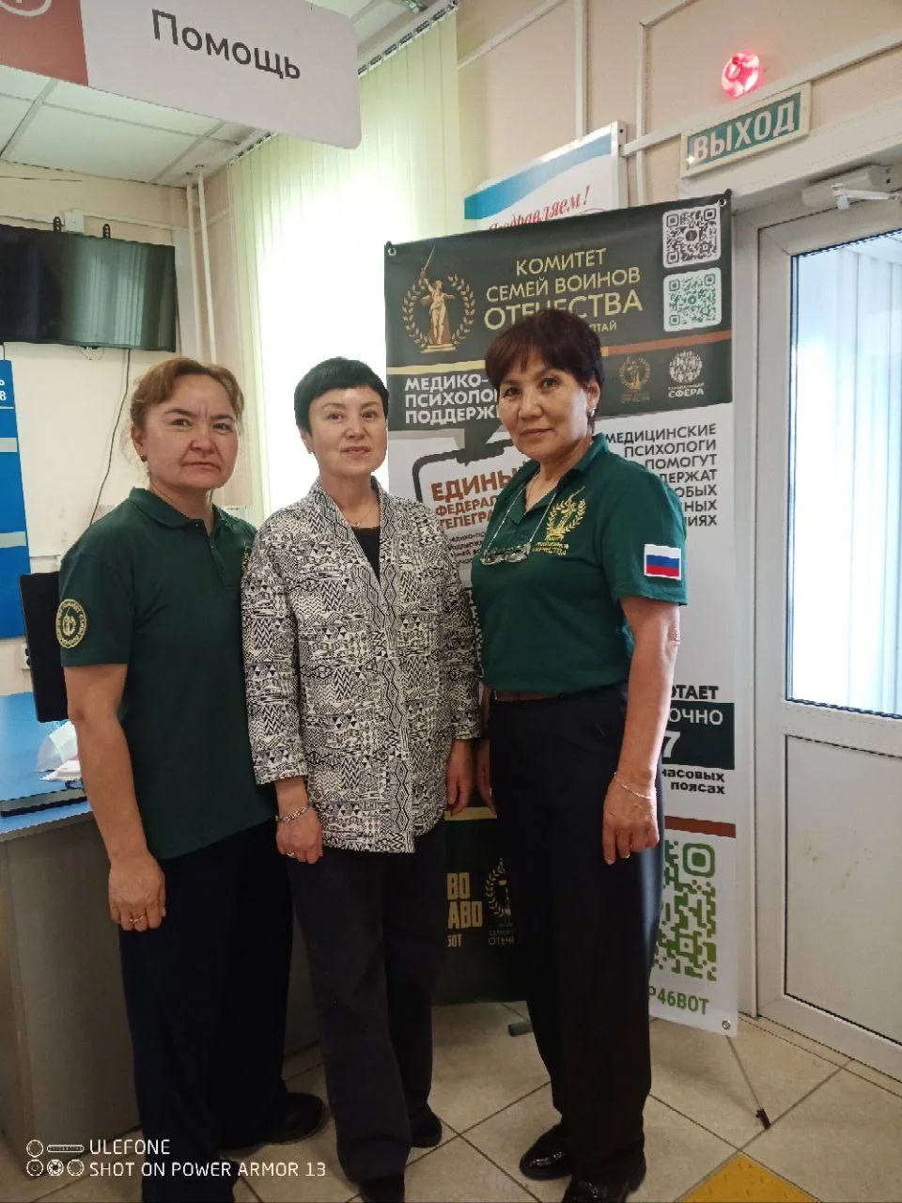
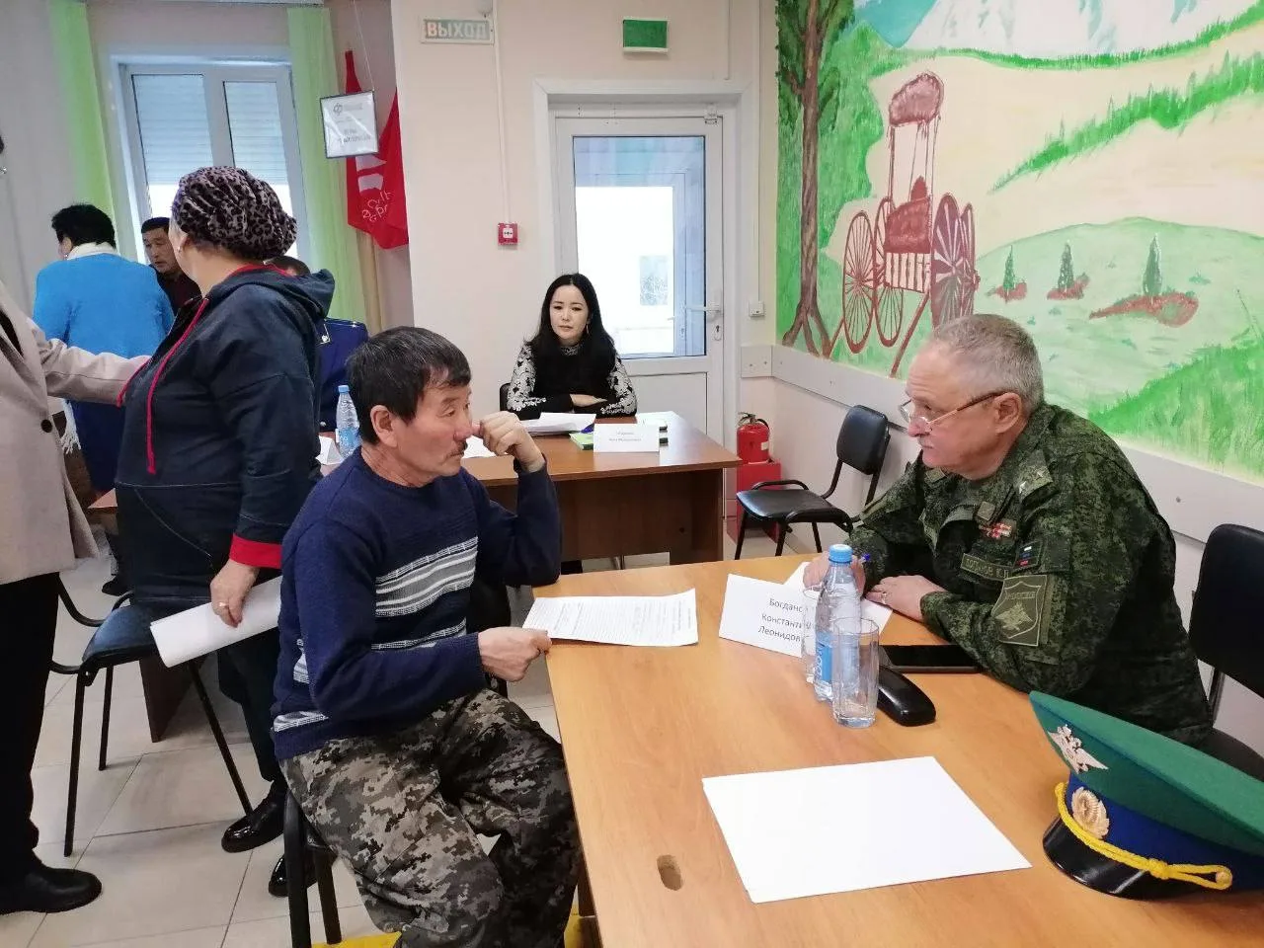
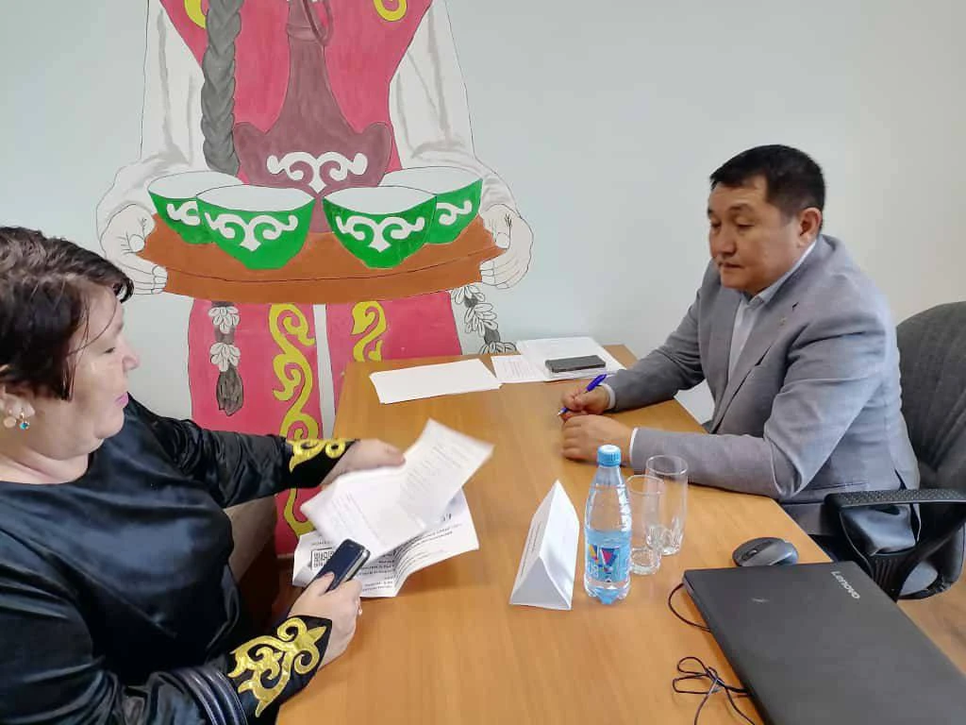
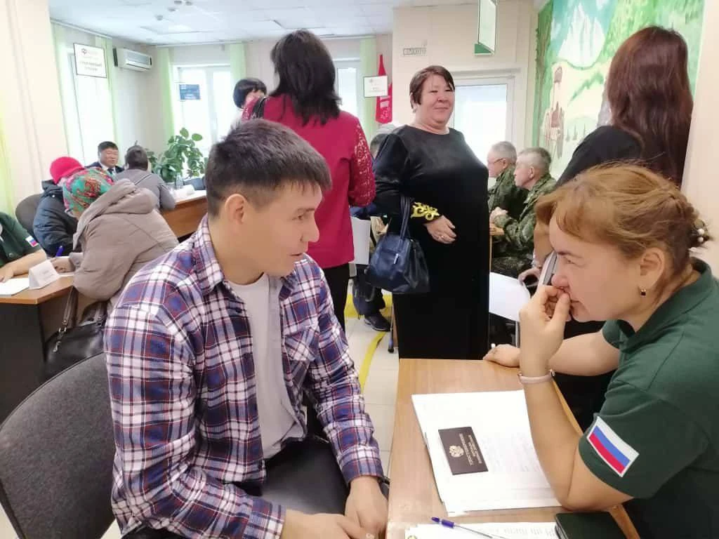
Оказание бесплатной юридической помощи гражданам
Виды оказания бесплатной юридической помощи Государственным юридическим бюро за 3 месяца 2025 года
C 21.10.2025 по 18.12.2025:
Количество обращений граждан по вопросам оказания бесплатной юридической помощи - 163 человека.
Количество обращений граждан, по которым оказана бесплатная юридическая помощь - 162 человека.
Отказ в оказании бесплатной юридической помощи гражданину из-за отсутствия правовых оснований - 1 человек.
Правомобиль КСВО
Итоговая коллегия
Министерства труда
Республики Алтай
2025

Slide 22
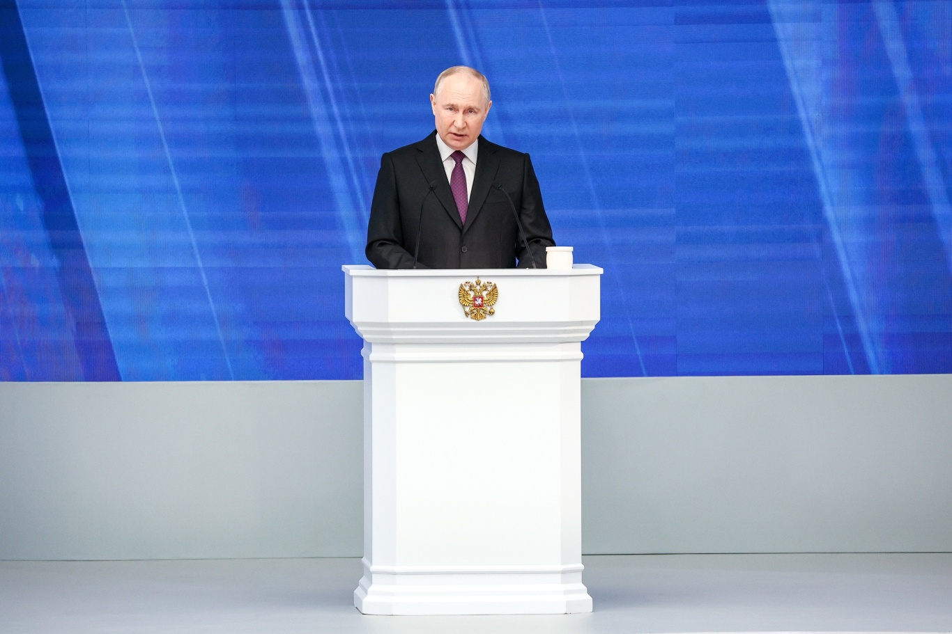
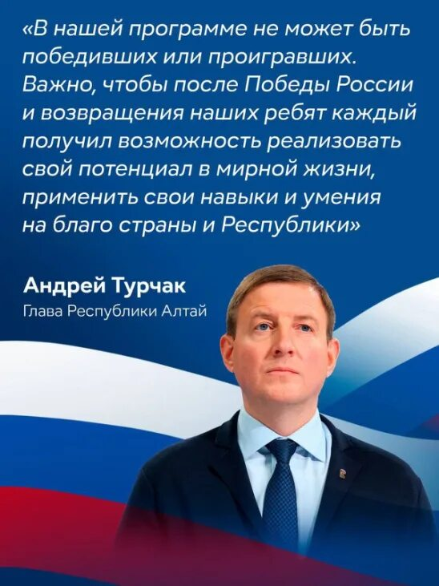
Герои Алтая
«С 1 марта 2024 года ветераны СВО,
а также солдаты и офицеры, которые сейчас сражаются в действующих частях,
смогут подать заявление
для участия в первом учебном потоке специальной кадровой программы, назовем ее «Время героев».
Итоговая коллегия
Министерства труда
Республики Алтай
2025

Slide 23
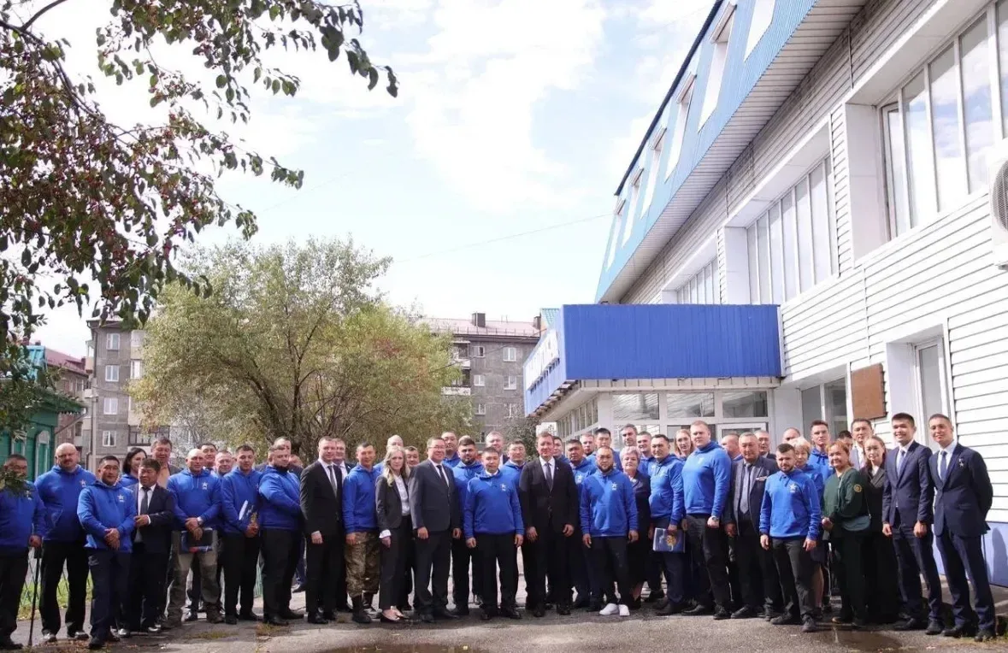
Первый поток регионального проекта «Герои Алтая»
Итоговая коллегия
Министерства труда
Республики Алтай
2025
По данным полученным в результате анализа списка участников специальной военной операции, зарегистрированных на участие в региональном проекте «Герои Алтая» выявлено:
Всего подали заявления 189 соискателей;
Из них с высшим образованием – 88,
Средним образованием – 89,
Не указана информация об образовании – 12;

Slide 24
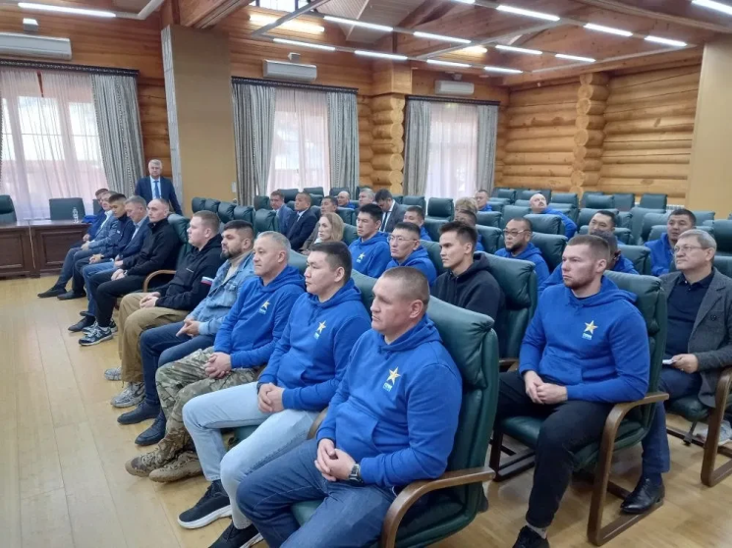

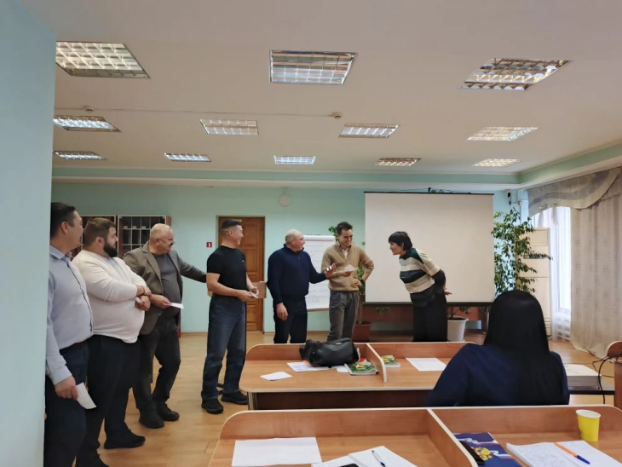

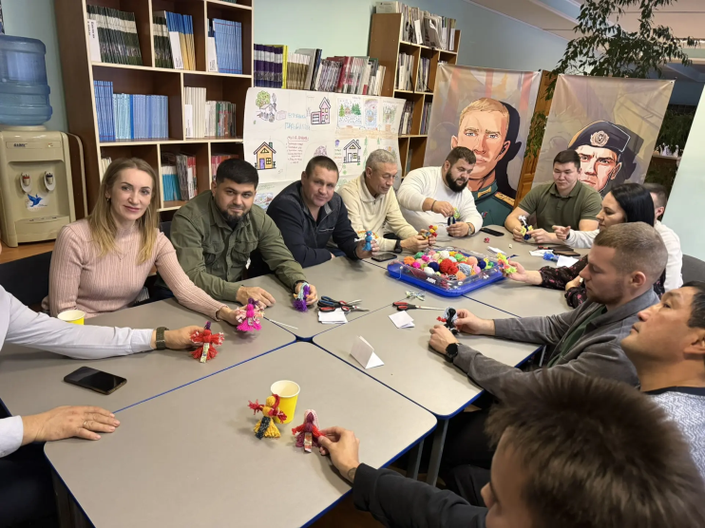
Четыре модуля, охватывающих основы государственного и муниципального управления
Обязательная стажировка
Практические занятия,
защита проекта направленная на закрепление
полученных знаний
Итоговая коллегия
Министерства труда
Республики Алтай
2025

Slide 25
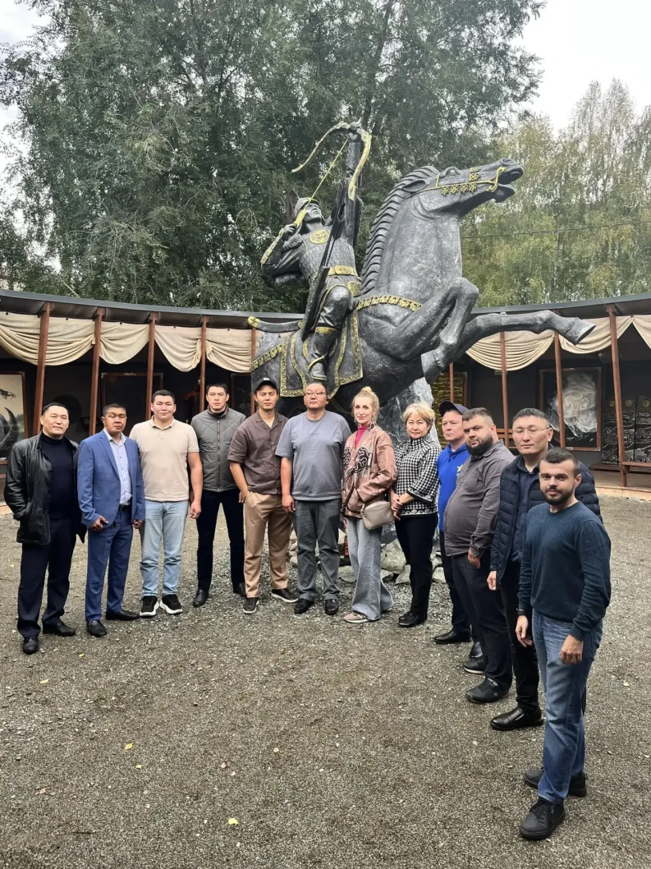
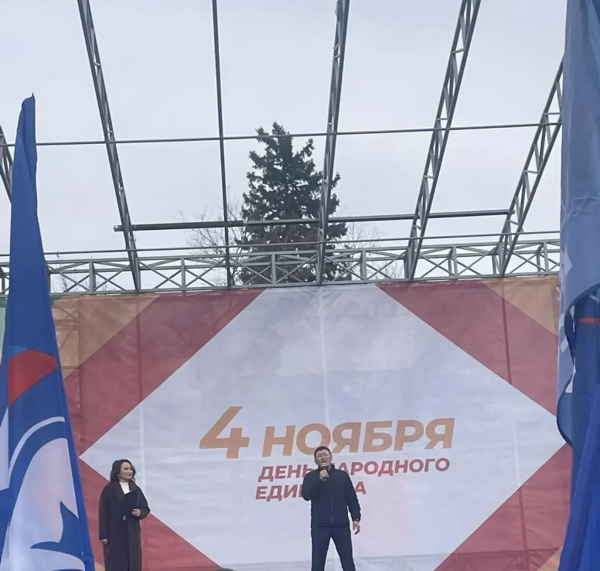
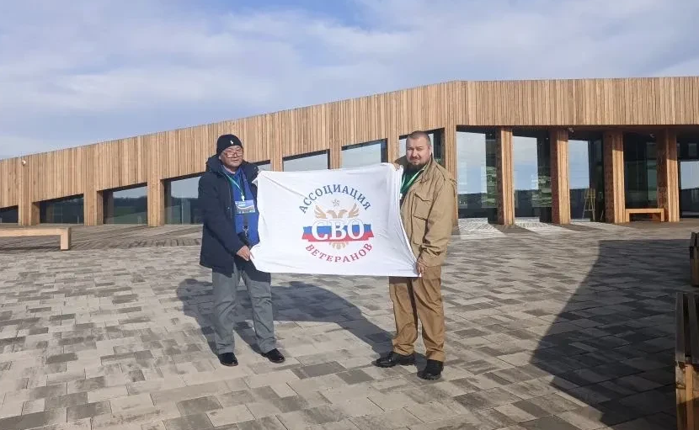
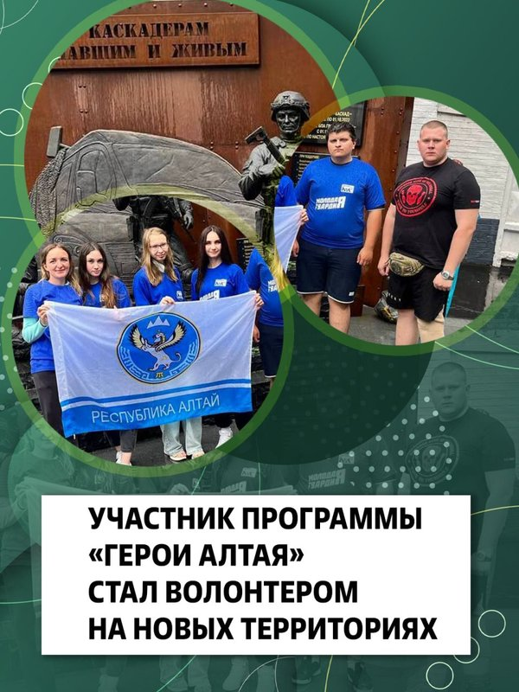
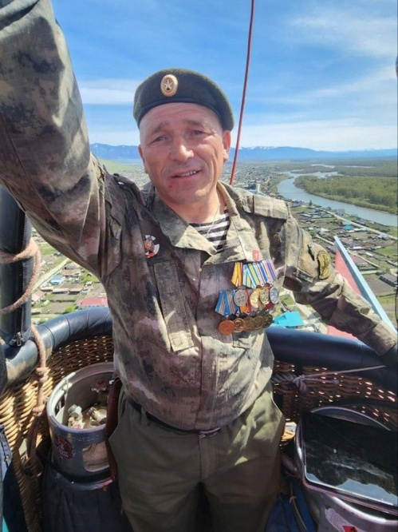
Участники программы «Герои Алтая»
принимают участие в мероприятиях
Итоговая коллегия
Министерства труда
Республики Алтай
2025

Slide 26
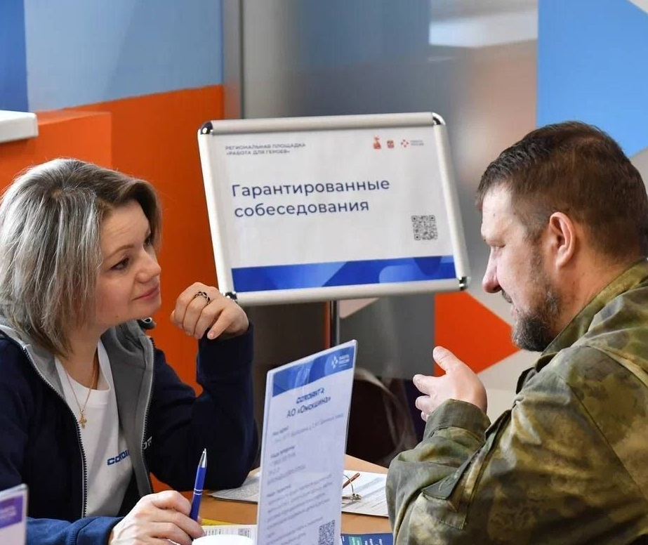
Содействие занятости
участников специальной военной операции
54
обратилось участника
специальной военной операции
18
направлено на обучение
участников специальной военной операции трудоустроено
30
Итоговая коллегия
Министерства труда
Республики Алтай
2025
Закон Республики Алтай от 24 ноября 2025 г. № 112-РЗ
«Об установлении на территории Республики Алтай квоты
для приема на работу участников специальной военной операции»
Для работодателей, у которых численность работников составляет от 100 человек и более установлена квота для приема на работу участников специальной военной операции в размере 1 % от среднесписочной численности работников.

Slide 27
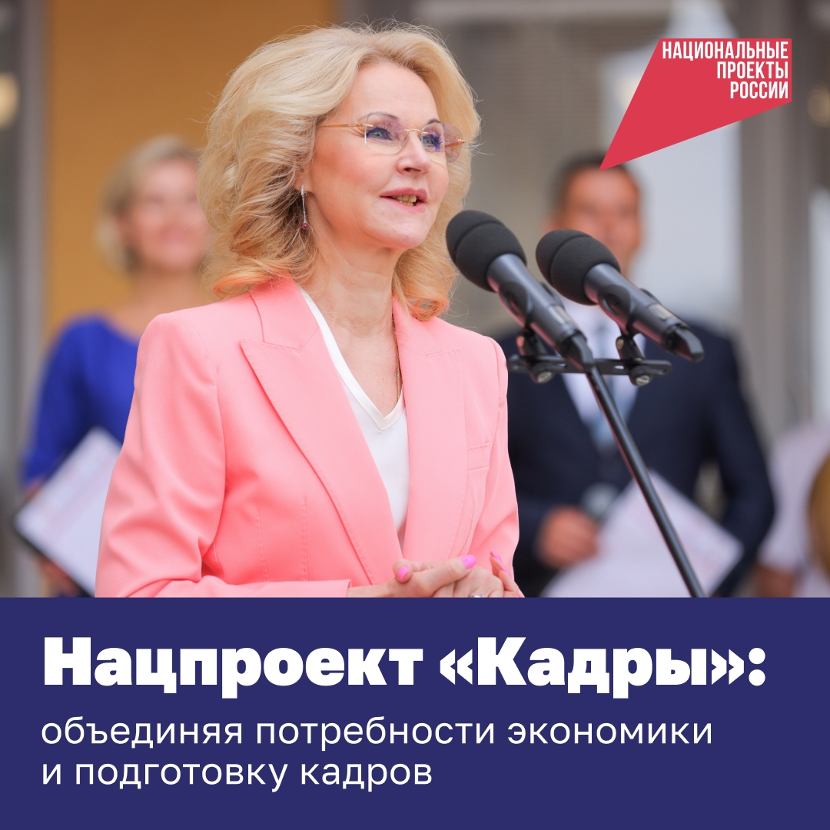
Реализация национального проекта «Кадры»
Созданы рабочие места для граждан с инвалидностью
Работодатели получили возмещение затрат за трудоустройство отдельных категорий граждан
76 человек направлено на обучение
Итоговая коллегия
Министерства труда
Республики Алтай
2025
направлено на
обучение
193 чел.
направлено на временные работы 167 чел.
трудоустроено
1488 несовершеннолетних граждан
мера поддержки по переезду (переселению) предоставлена
32 чел.

Slide 28
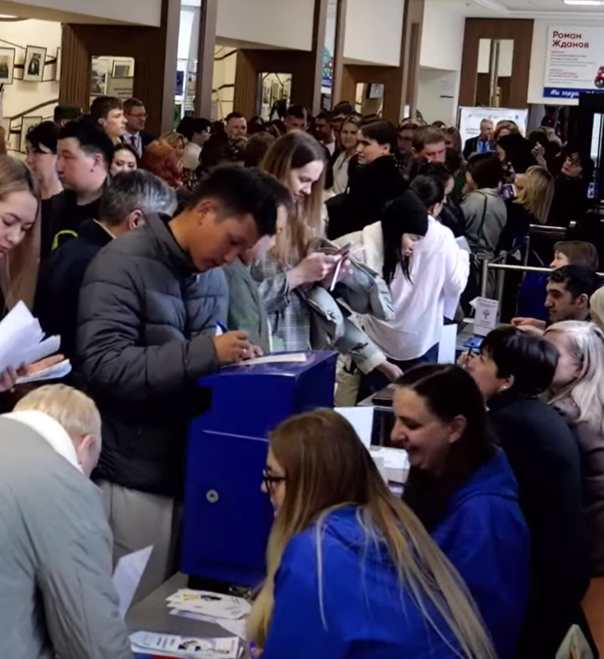
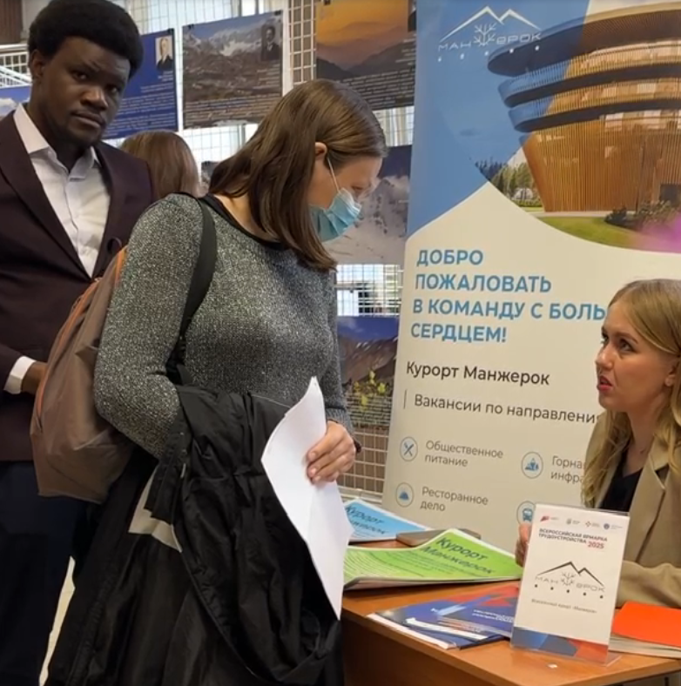
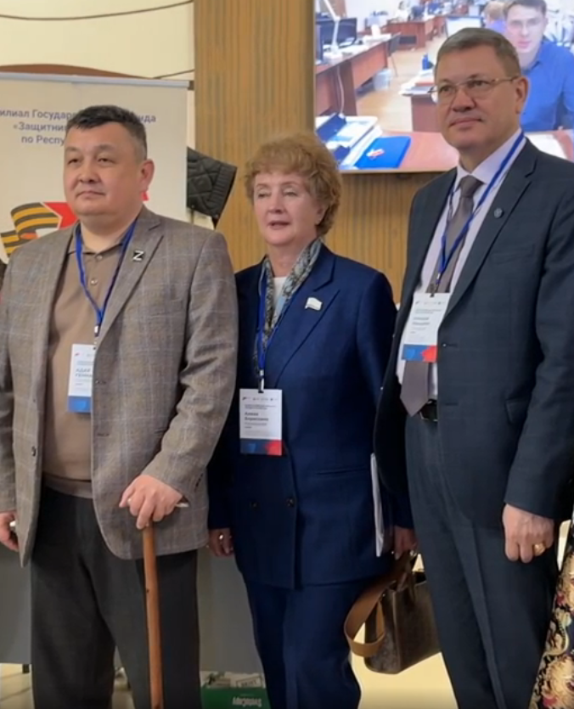
Всероссийская ярмарка трудоустройства «Работа России. Время возможностей»
Более 1,3 тыс. участников
Более 450 человек получили предложения для трудоустройства
307 человек трудоустроено
Итоговая коллегия
Министерства труда
Республики Алтай
2025

Slide 29
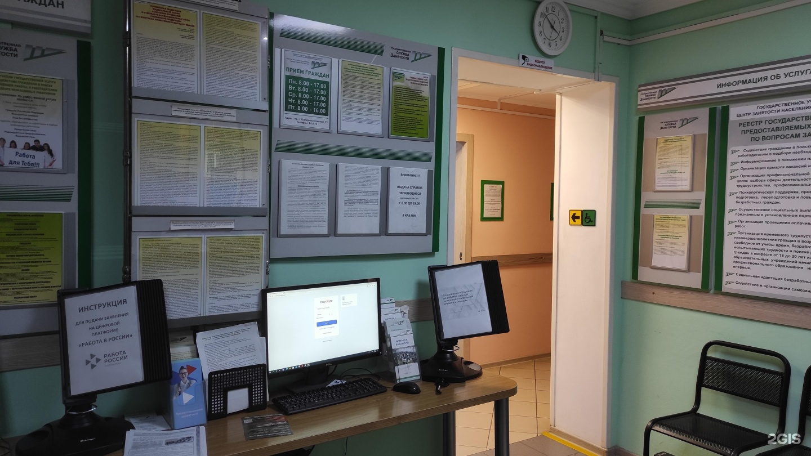
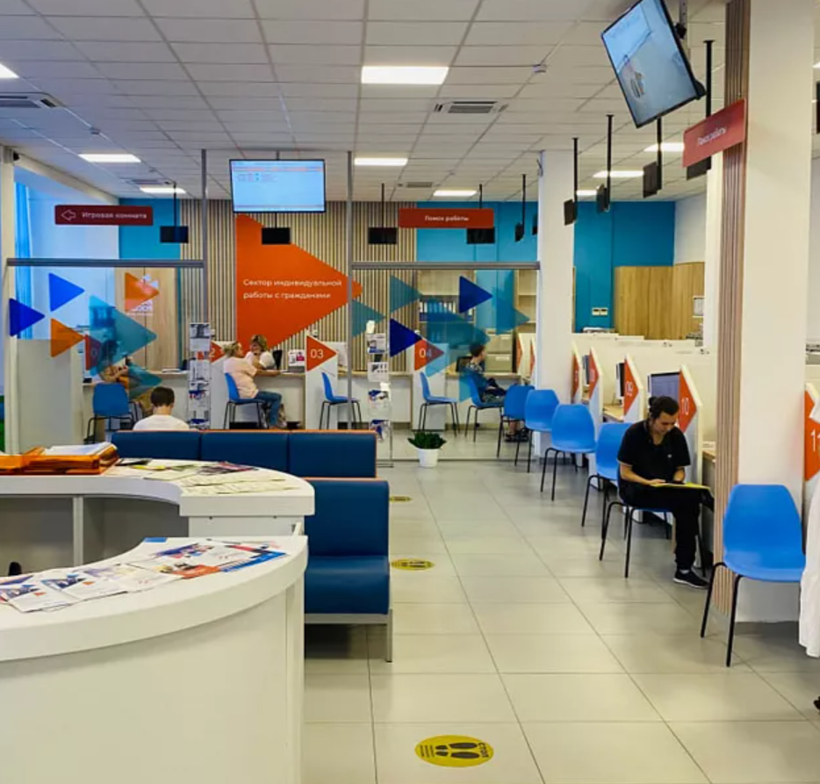
Модернизация службы занятости населения
Реализация «дорожной карты», предусматривающий меры по исправлению ситуации на рынке труда Республики Алтай до 2030 года
Итоговая коллегия
Министерства труда
Республики Алтай
2025
Всероссийский опрос работодателей о кадровой потребности
Формирование контрольных цифр приёма в образовательные организации
Дополнительные меры
по снижению безработицы
Результаты
опроса
работодателей
Прогноза
кадровой
потребности

Slide 30
Противодействие нелегальной занятости
на территории Республики Алтай
Создана МВК
по противодействию
нелегальной занятости
Показатель на 2025 год – 10 000 человек
Трудовые договоры и ГПХ – 3815 человек
Легализовано на 01.12.2025
10 017 человек
ИП – 1789 человек
Созданы 11 рабочих групп
Итоговая коллегия
Министерства труда
Республики Алтай
2025
Самозанятые – 4413 человек

Slide 31
Социальные контракты общий объем средств за 2023-2025 гг. (1,3 млрд.руб.)
Численность получателей СК на 1 декабря 2025 года
Итоговая коллегия
Министерства труда
Республики Алтай
2025

Slide 32
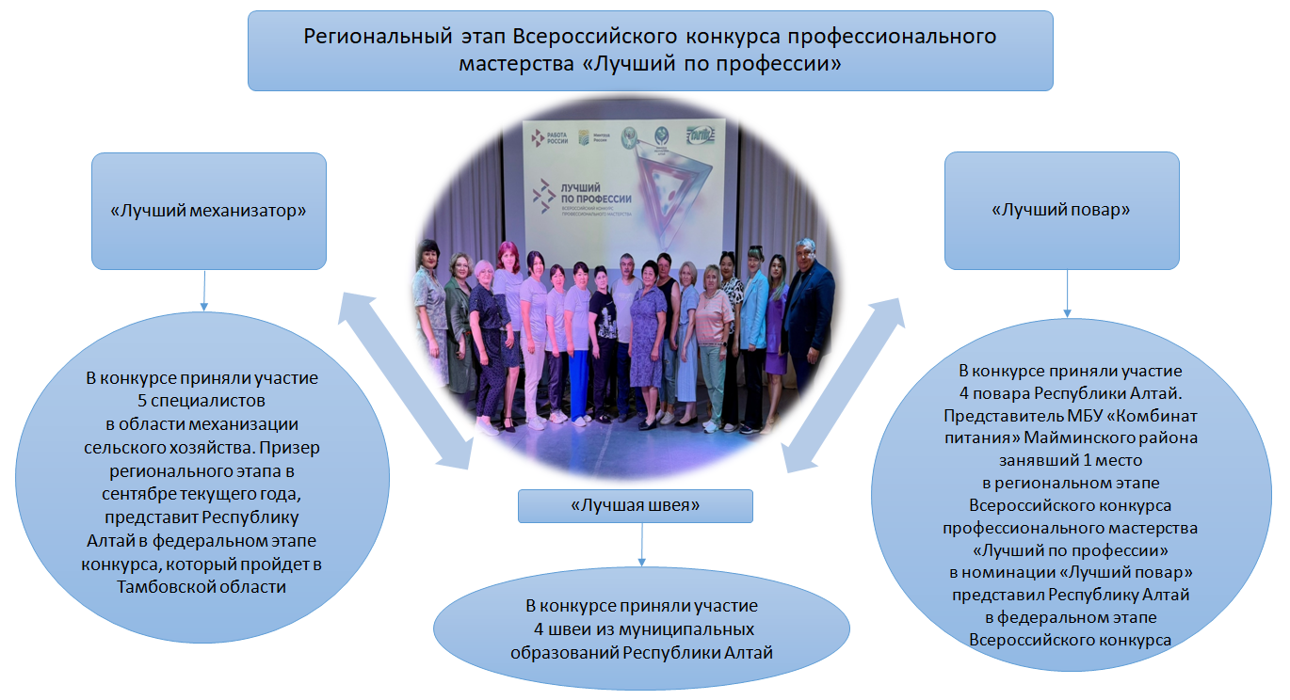
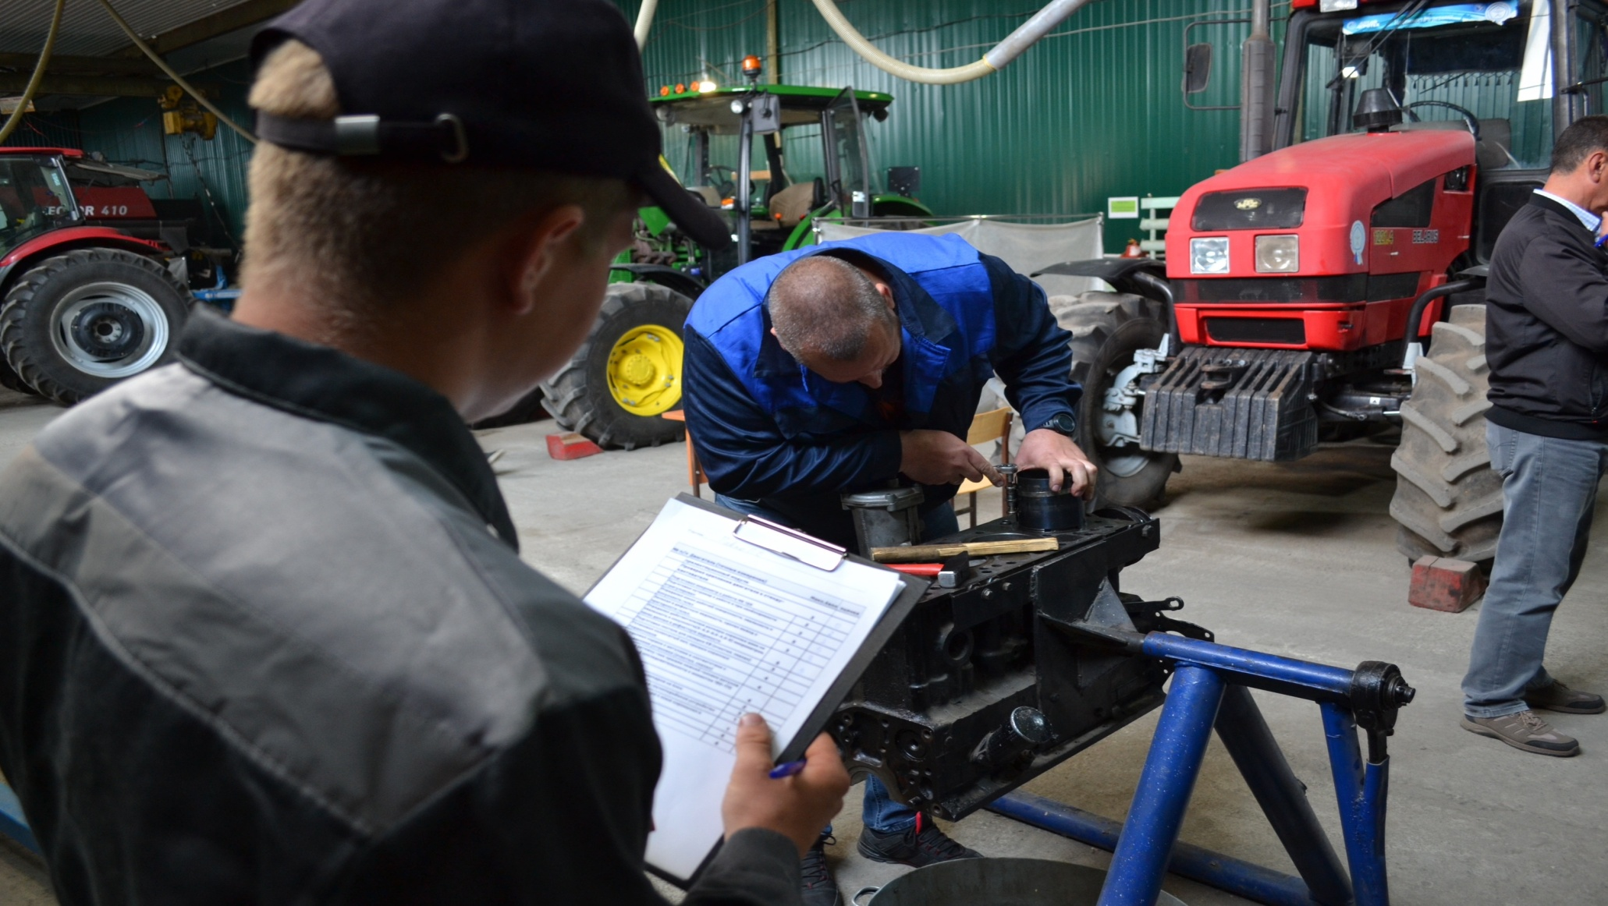
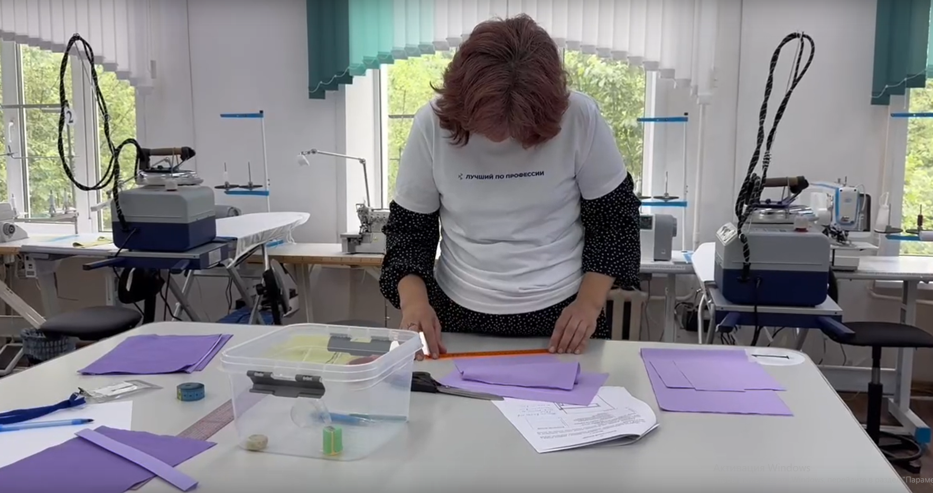
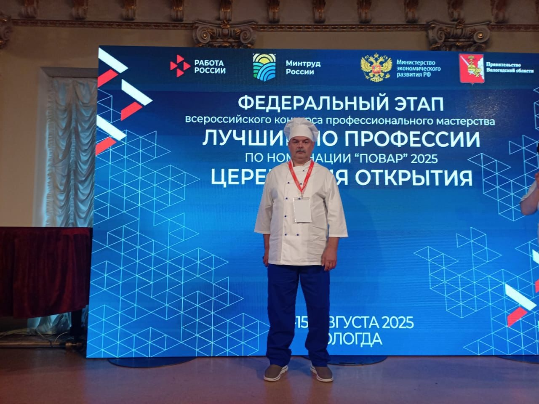
Социальное партнерство
Итоговая коллегия
Министерства труда
Республики Алтай
2025

Slide 33
Средняя заработная плата по отдельным категориям работников, определенных Указами Президента
Российской Федерации, за январь-октябрь 2025 г., рублей
Итоговая коллегия
Министерства труда
Республики Алтай
2025

Slide 34
Среднемесячная номинальная начисленная заработная плата работников по полному кругу организаций в Республике Алтай за 2019- 2025 г.г.
Итоговая коллегия
Министерства труда
Республики Алтай
2025

Slide 35
Минимальный размер оплаты труда
2019 – 2025 год, рублей
Итоговая коллегия
Министерства труда
Республики Алтай
2025

Slide 36
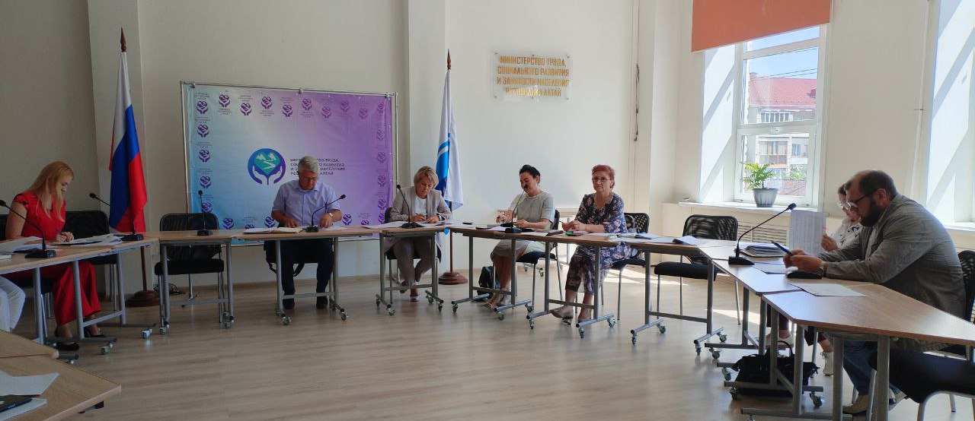
Заседание рабочей группы по подготовке предложений для поддержания дифференциации в оплате труда работников государственных учреждений Республики Алтай
Итоговая коллегия
Министерства труда
Республики Алтай
2025

Slide 37



Финансовая поддержка на обеспечение безопасных условий труда
13 млн. 734 тыс. рублей
на 50% к объему 2024 г.
153 работодателя
5 514
Приобретение средств индивидуальной защиты
Проведение периодических медицинских осмотров
Санаторно-курортное лечение работников предпенсионного возраста
Специальная оценка условий труда
Приобретение аптечек первой помощи
Приобретение устройств оценки состояния водителей перед выпуском на линию
Обучение по охране труда
Жилищно-коммунальное,
сельское, лесное хозяйство
5 349
Строительство
Промышленность
1853
Сфера услуг
826
Добыча полезных ископаемых
336
Итоговая коллегия
Министерства труда
Республики Алтай
2025
Образование, культура
Здравоохранение
88
Социальная сфера
22
Государственное
и муниципальное управление
14 млн. 283 тыс. рублей
2026 г.

Slide 38
Показатели рынка труда в 2025 году
Численность граждан, обратившихся в органы службы занятости – 3,7 тыс. человек
Признано безработными – 3,1 тыс. человек
Уровень трудоустройства безработных граждан – 62 %
Динамика уровня регистрируемой безработицы
Итоговая коллегия
Министерства труда
Республики Алтай
2025

Slide 39
СНИЖЕНИЕ БЕДНОСТИ
ПОКАЗАТЕЛИ:
1. Доля населения с доходами ниже прожиточного минимума
в 2024 году – 13,8%
в 2023 год – 16,2 %
На 2025 год – 14,8 %
Государственная социальная помощь на основании социального контракта
получатели социального контракта, в том числе многодетные семьи
2. Суммарный коэффициент рождаемости третьих
и последующих детей
Факт
Итоговая коллегия
Министерства труда
Республики Алтай
2025
2025
2026
2027
*Расчёт суммарного коэффициента рождаемости третьих и последующих детей
осуществляет Федеральная служба государственной статистики.
Ежегодно уточнение годовых данных проводится не позднее 18 апреля года, следующего за отчётным.

Slide 40
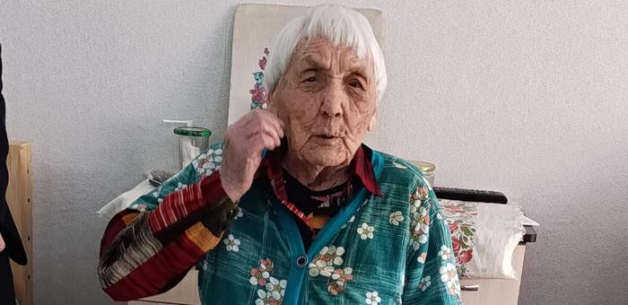
Старшее поколение – более 20 тыс.чел.
90-99 лет – 291 человек
100 + лет – 15 чел.
2 – участника ВОВ
3600 – дети войны
5744 – ветеранов труда Республики Алай
9872 – ветеранов Российской Федерации
5406 – ветеранов боевых действий
Старейшая жительница Республики Алтай
Манеева Полина Ивановна - родилась 6 октября 1919 года в с. Бирюля.
С 1939-го по 1946 год работала в колхозе с. Кызыл-Озек.
До выхода на пенсию трудилась ветеринаром в Кызыл-Озекском совхозе.
Итоговая коллегия
Министерства труда
Республики Алтай
2025

Slide 41
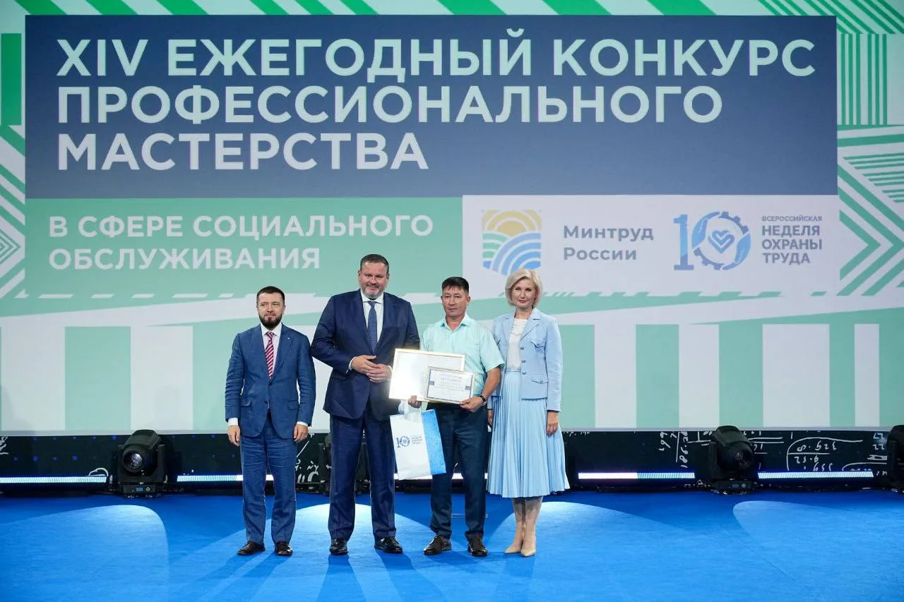
Всероссийский конкурс профессионального мастерства в сфере социального обслуживания 2025 г
Итоговая коллегия
Министерства труда
Республики Алтай
2025
номинация «Стабильность и качество»
За лучшую организацию, которая предоставляет социальные услуги в стационарной форме

Slide 42
ПРЕДОСТАВЛЕНИЕ СОЦИАЛЬНЫХ УСЛУГ В СТАЦИОНАРНЫХ УЧРЕЖДЕНИЯХ
Система стационарного обслуживания
БУ РА «Республиканский Дом-интернат «Алтай»
количество мест – 130
Специальное (коррекционное) отделении для детей «Наш Дом»
количество мест – 15
ПРОБЛЕМНЫЕ
ВОПРОСЫ
1. Очередность (36 человека)
2. Транспортировка маломобильных пациентов для проведения необходимого обследования на специализированном транспорте, оснащенного носилками и необходимым оборудованием (г. Горно-Алтайск, г. Барнаул)
3.Несвоевременное обеспечение бесплатными лекарственными средствами.
4. Нарушение нормативов жилой площади на одного человека.
АУ РА «Республиканский психоневрологический интернат «Ижемди» количество мест – 130
Итоговая коллегия
Министерства труда
Республики Алтай
2025
АУ РА «Дом-интернат «Быйанду»
количество мест - 60
количество мест - 60
АУ РА «Дом-интернат «Забота»

Slide 43
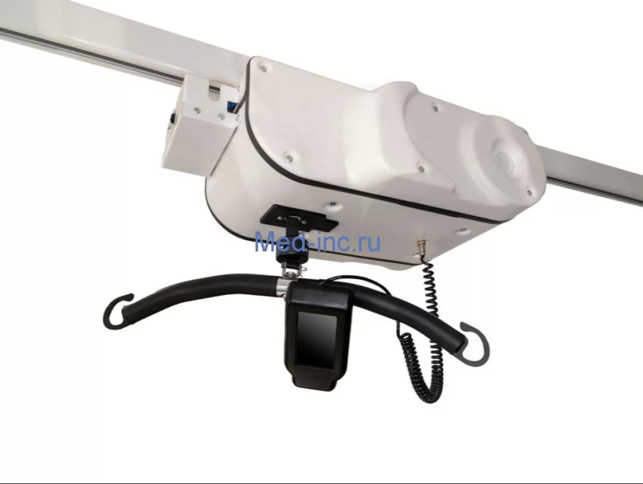
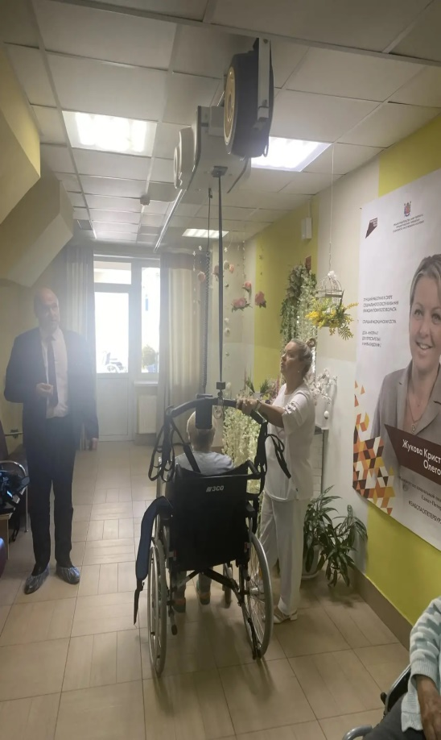
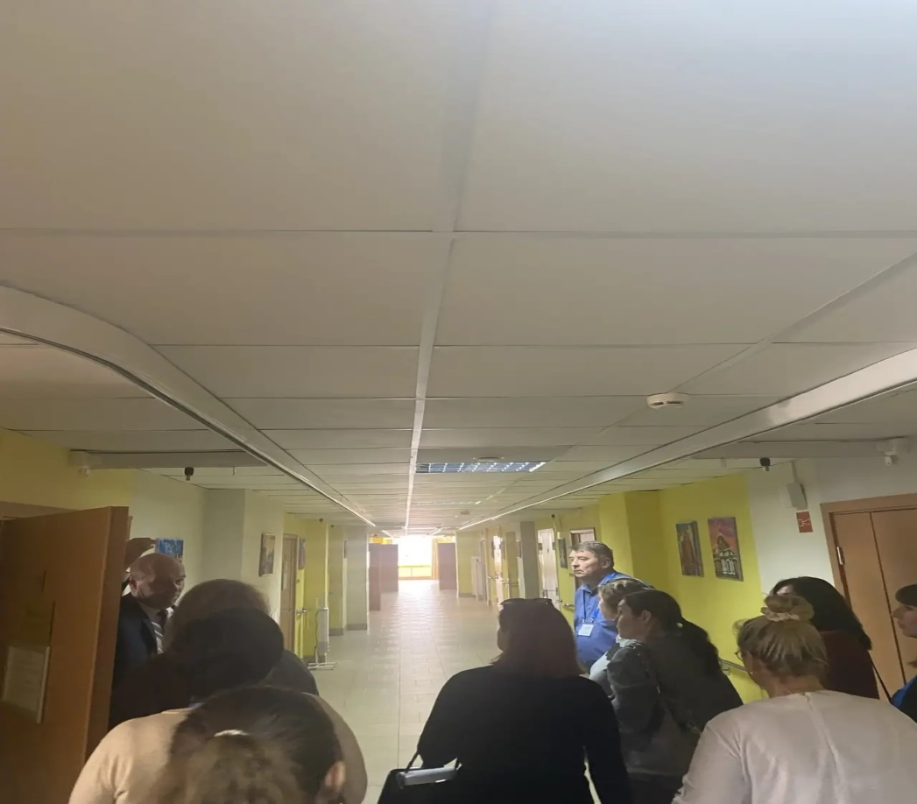
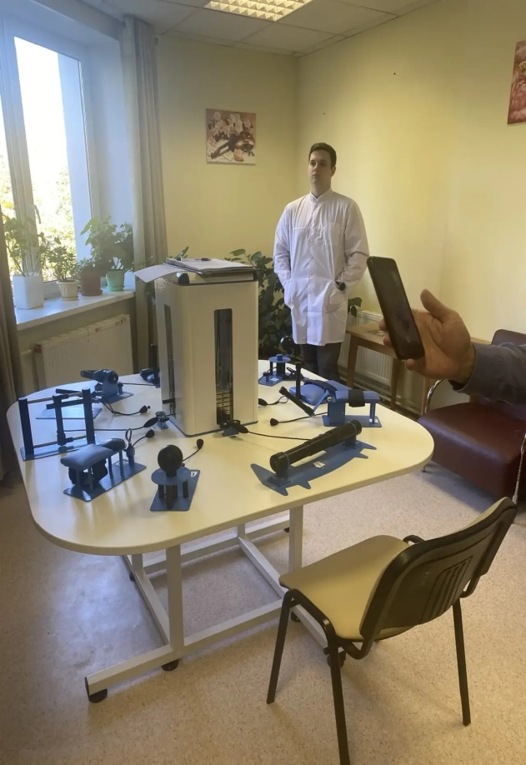
ПРМ-02 (Динамическая) — Медицинская рельсовая система для подъема и перемещения пациентов
Итоговая коллегия
Министерства труда
Республики Алтай
2025

Slide 44
Система долговременного ухода за пожилыми гражданами и инвалидами (СДУ)
Цель проекта: повышение качества жизни пожилых людей, поддержка здоровья и благополучия старшего поколения, содействие удовлетворению их потребностей, развитие социальной активности и сохранение самостоятельности.
Проект реализуется на территории трех муниципальных образований (г.Горно-Алтайск, Майминский район и Онгудайский район)
Численность граждан старше трудоспособного возраста и инвалидов,
получающих социальные услуги в рамках системы долговременного ухода
2023 г. 2024 г. 2025 г.
Итоговая коллегия
Министерства труда
Республики Алтай
2025

Slide 45
В 2026 году планируется расширение территории реализации проекта системы долговременного ухода: г.Горно-Алтайск, Майминский, Онгудайский, Шебалинский, Чойский, Турочакский районы.
В 2028 году планируется включение всех 11 муниципальных образований в систему долговременного ухода.
Плановая численность граждан старше трудоспособного возраста и инвалидов,
получающих социальные услуги в рамках системы долговременного ухода, и доля граждан получающих услуги от общего числа нуждающихся в уходе
83,4 %
Итоговая коллегия
Министерства труда
Республики Алтай
2025
15,6 %
15,9 %

Slide 46
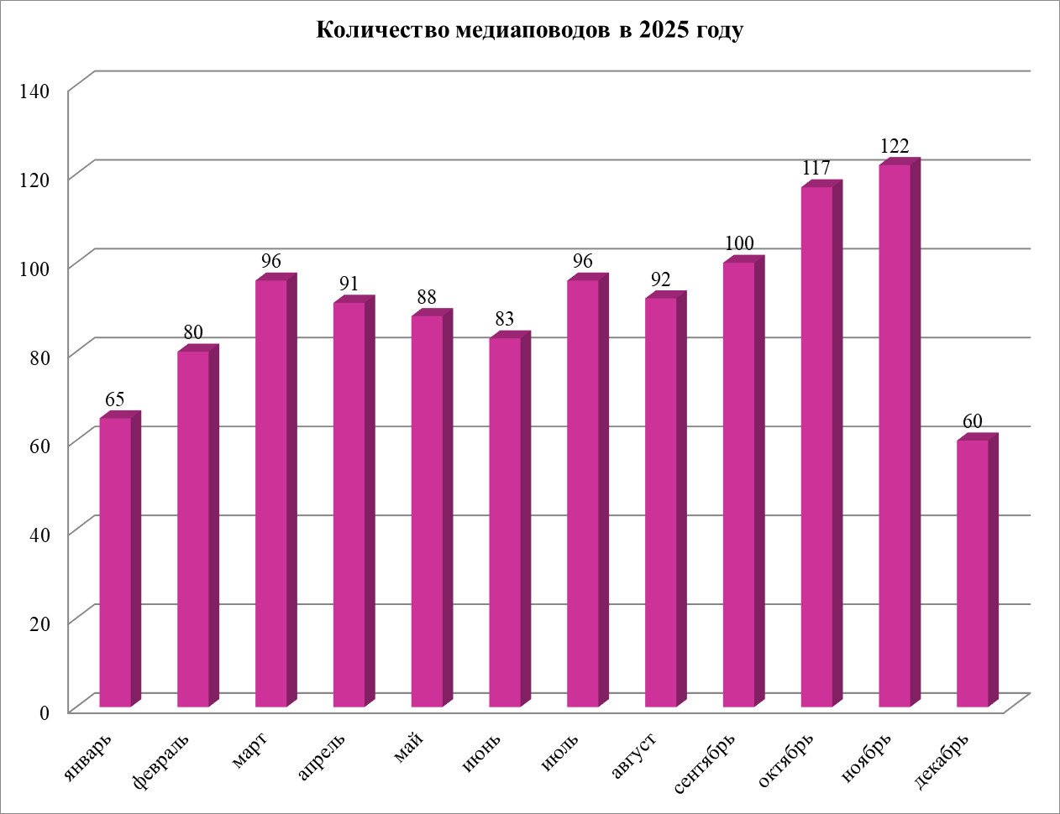
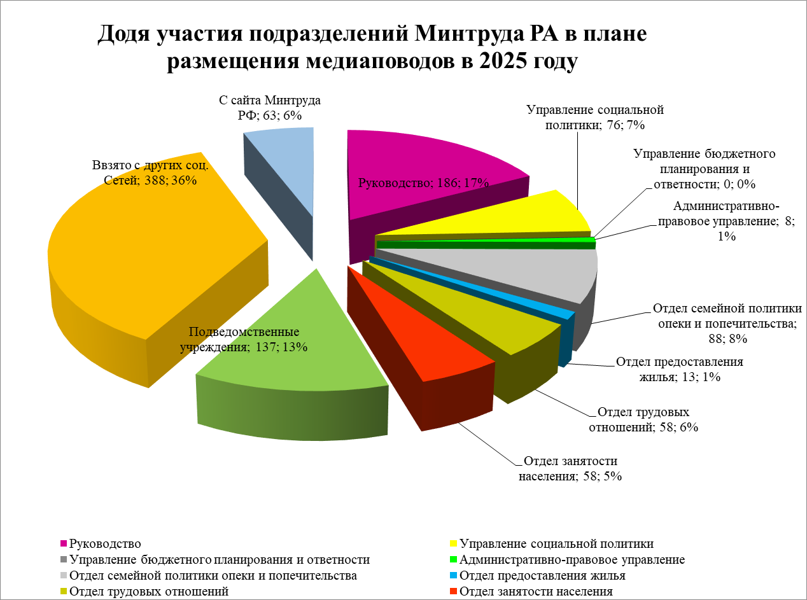
Исполнение медиаплана
Минтруда Республики Алтай
Итоговая коллегия
Министерства труда
Республики Алтай
2025

Slide 47
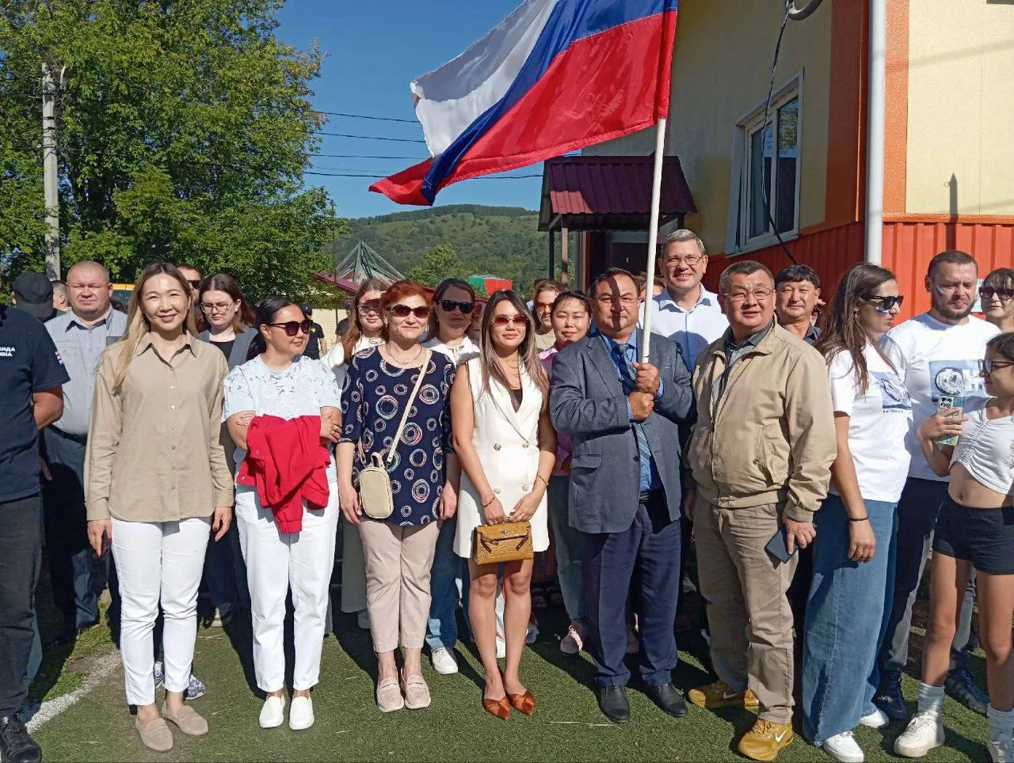
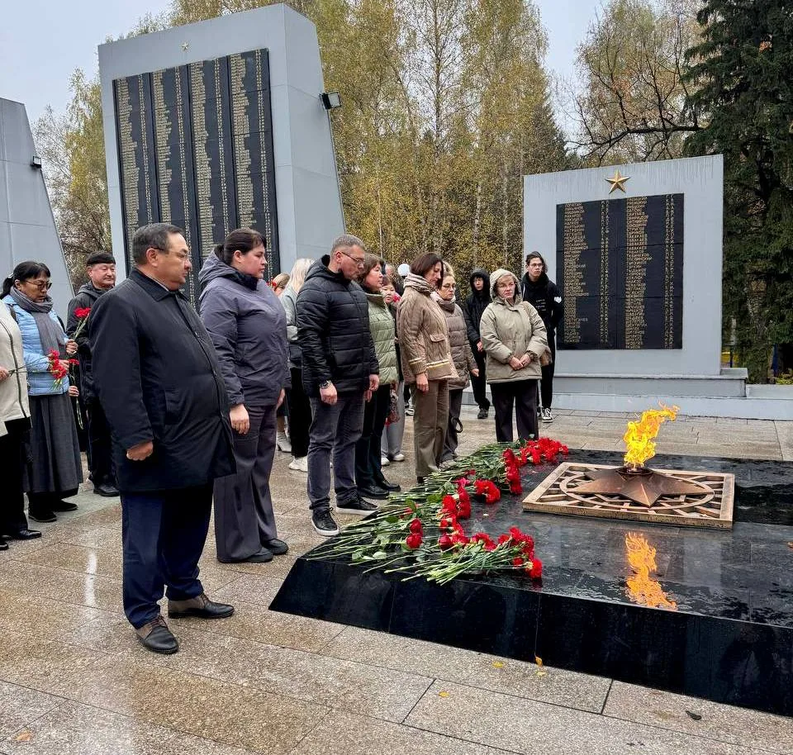
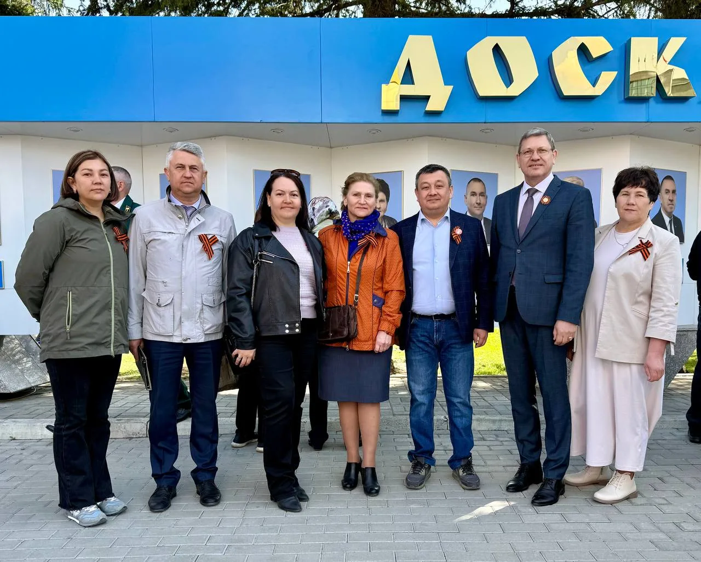
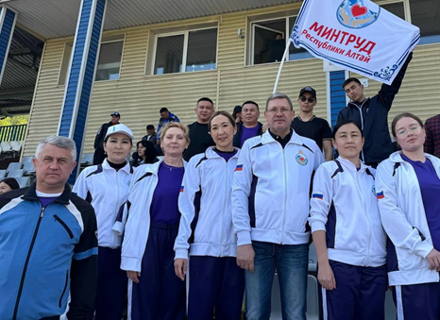
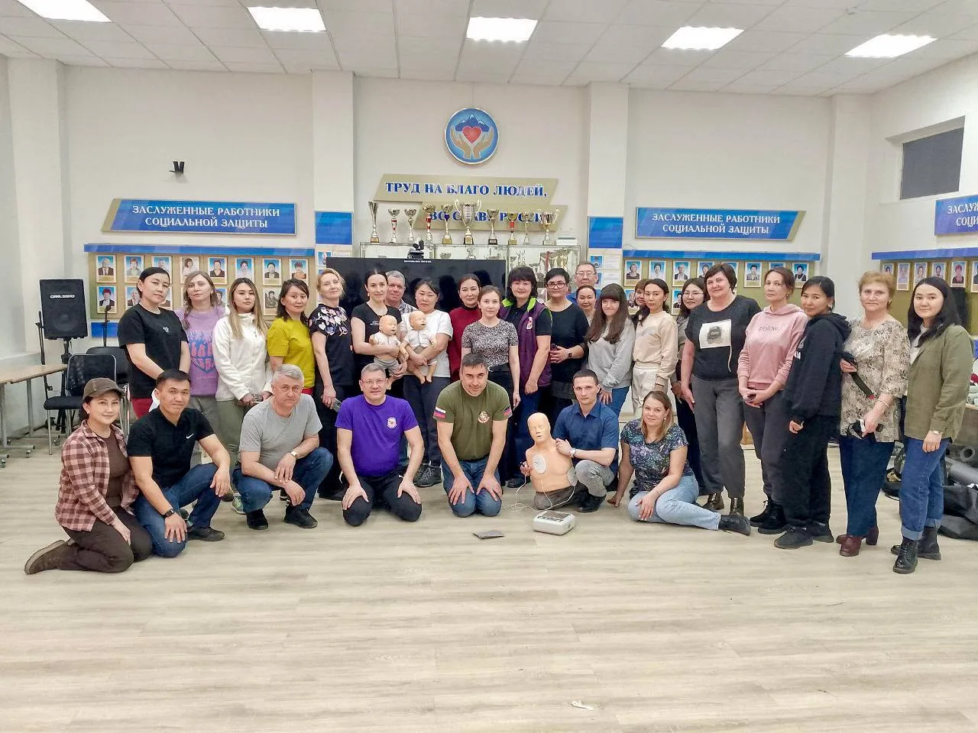

Корпоративная культура Министерства
Соязык
Сопереживание
Сочувствие
Соучастие
Содействие
Сопричастность
Итоговая коллегия
Министерства труда
Республики Алтай
2025

Slide 48


Если вы не можете помочь, вы всегда можете поговорить!
Человечность перестает опираться на нравственность и превращается в профессиональный навык!

Slide 49
Результаты деятельности Министерства труда, социального развития и занятости населения Республики Алтай
за 2025 год

